Slide 1
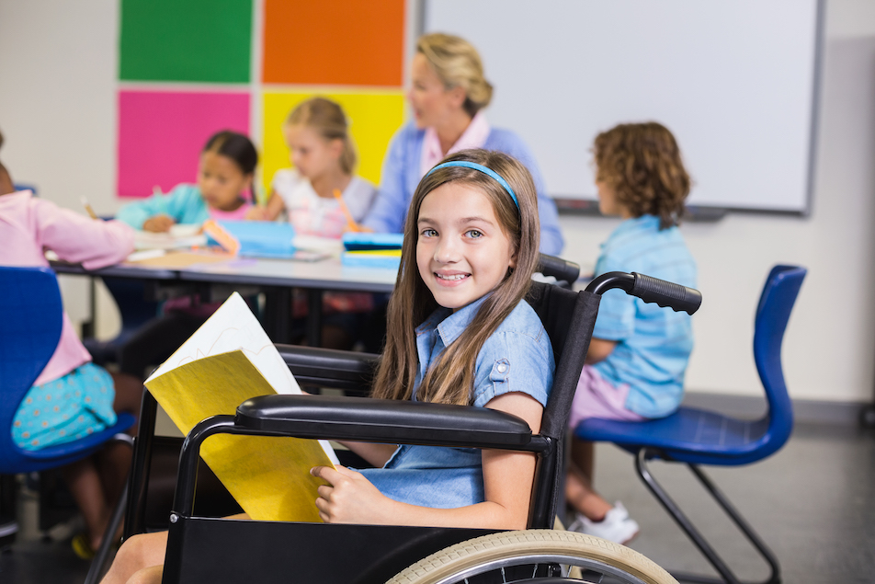
Шебер класс
Тақырыбы: Ерекше білімді қажет ететін балалар мен түзету - дамыту жұмыстарын көрсету.
Мақсаты: Ерекше білімді қажет ететін балаларды оқытуда тиімді әдіс-тәсілдерді қолдана отырып, оқушыларды өмірге бейімдеу, алған білімін, дағдыларын іскерлікпен қолдана білуге тәрбиелеу.

Slide 2
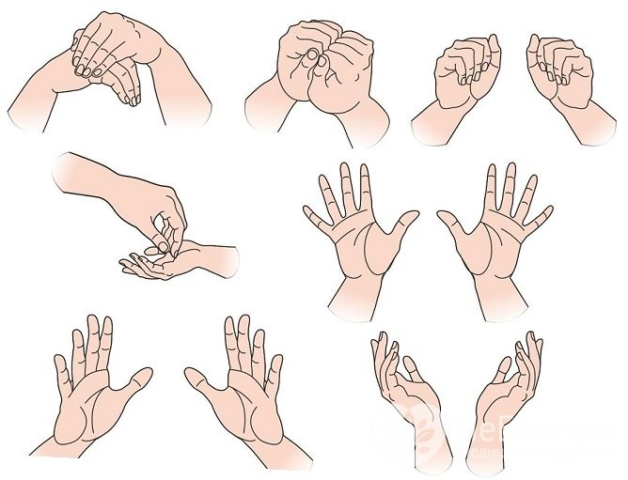
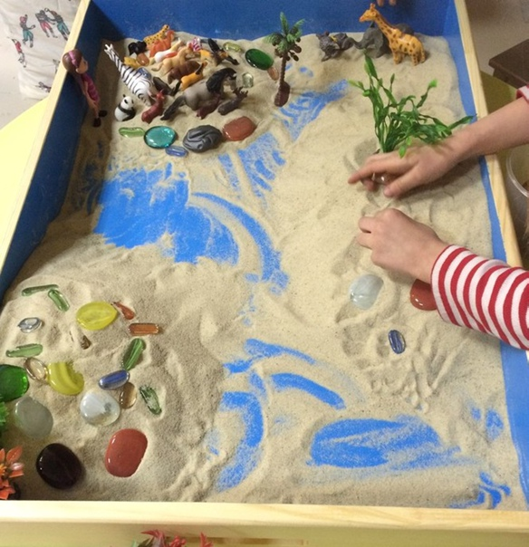
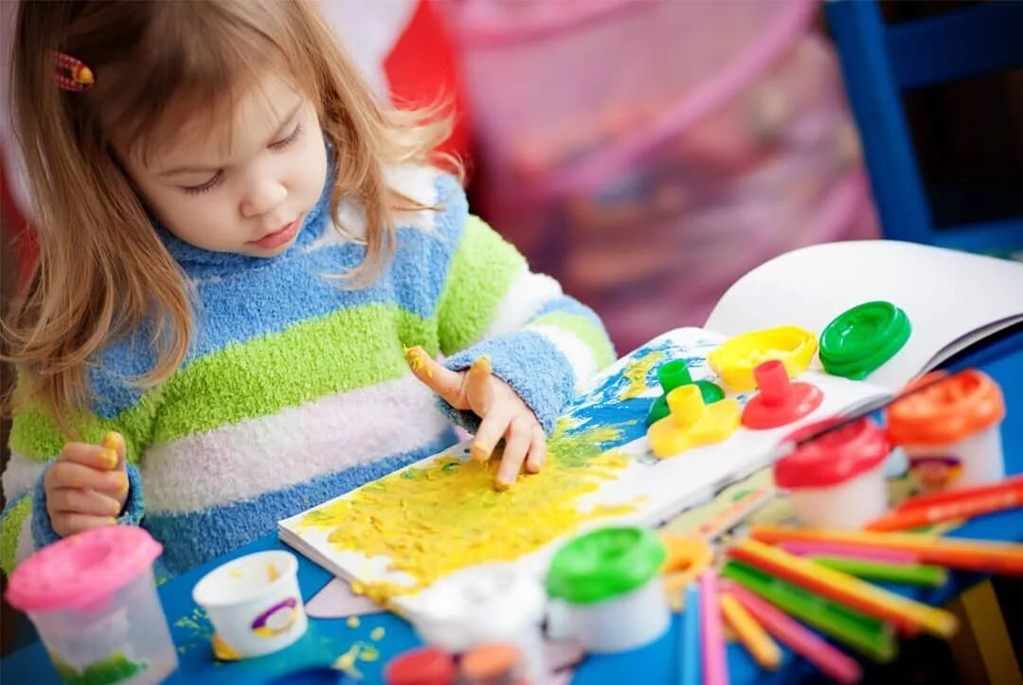
Тиімді әдіс тәсілдер
Өз тәжірибемде оқушылардың танымдық белсенділігін арттыруда қолданылатын тиімді әдістер бойынша практикалық жағынан кәсіби шеберлікпен бөлісемін.
Кинезиология жаттығуларды
Құм терапиясы
Арт терапиясы

Slide 3
ҚҰМ терапиясы
Тактілі-кинетикалық сезімталдығы мен қолдың ұсақ моторикасын дамытады, бұлшық етке түскен күшті жеңілдетеді. Бала өзін өзгелерден қорғайтынын сезінеді. Жағымсыз күшті жеңуді үйретіп, көңіл-күй сезімін қалыпқа түсіреді.
АРТ-ТЕРАПИЯ мүмкіндігі:
Балада когнитивтік дағды қалыптастырады, зейінді, есте сақтауды және ойлау қабілетін дамытады, әлеуметтік дағды қалыптастырады, жаңа рольдерді меңгеріп, жеке тұлғаның беймәлім қырларын ашып, оны бақылауды үйренеді;
Кинезиология жаттығуларды
Кинезиология ми функциялары мен дене қимылдарының байланысы. Белгілі бір физикалық жаттығулардың көмегімен ми мен дене интеграцияланып екі ми жарты шарының жұмысы теңесетіреді. Кинезиология – сөйлеу мен қозғалыстар жақсарады және ақыл-ой белсенділігі арта түседі.

Slide 4
Топтық жұмыс
Мақсаты: Жаңа рольдерді меңгеріп, жеке тұлғаның беймәлім қырларын ашып, оны бақылауды үйренеді;
I топ
Нұсқау: Саусақпен берілген суретті бояу ;
II топ
Нұсқау: Пластилин, таяқшалардың көмегімен әр түрлі пішіндер құрастырып жасау;
III топ
Нұсқау: Құм терапиясымен жұмыс

Slide 5
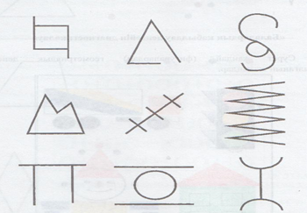
Есте сақта» әдістемесі
Мақсаты: Баланың қысқа мерзімді есте сақтау қабілетін анықтау
1-нұсқау: «Бірінші көрсетілген суретке мұқият қарап, естеріңде сақта».

Slide 6
Күтілетін нәтижелер:
Ерекше білімді қажет ететін оқушыларға психологиялық қолдау көрсетіледі;
Оқушыларың сабаққа деген қызығушылығын арттырады;
Оқушыларды жеке, топпен жұмыс істеуге үйретеді;
Оқушылардың есте сақтау, көру, сөйлеу, ойлау қабілеттерін дамытады;
Ерекше білімді қажет ететін оқушыларды сенсорлық және сенсомоторлық қабілеттерді дамытады;
Қол моторикасын жетілдіреді;
Эмоциялық ерік саласын түзетеді және жетілдіреді;
Қарым қатынас дағдыларын қалыптастырып және әлеуметтік бейімдеу жұмыстары жүргізіледі.

Slide 7
•Қорытынды
Ерекше білімді қажет ететін оқушылардың бойындағы кемшіліктерді түзету, жан- жақты жүргізілетін оқу- тәрбие жұмысының нәтижесінде оқушыларды қоғамдық өмірге бейімдеу, сонымен қатар зейінін қалыптастыру, ойлау, есте сақтау қабілеттерін және тілдерін дамыту, яғни танымдық қызметін дамыту болып табылады.

